Slide 1
網頁程式設計期末報告
真心話大冒險
41123145L
蔡碩恩

Slide 2
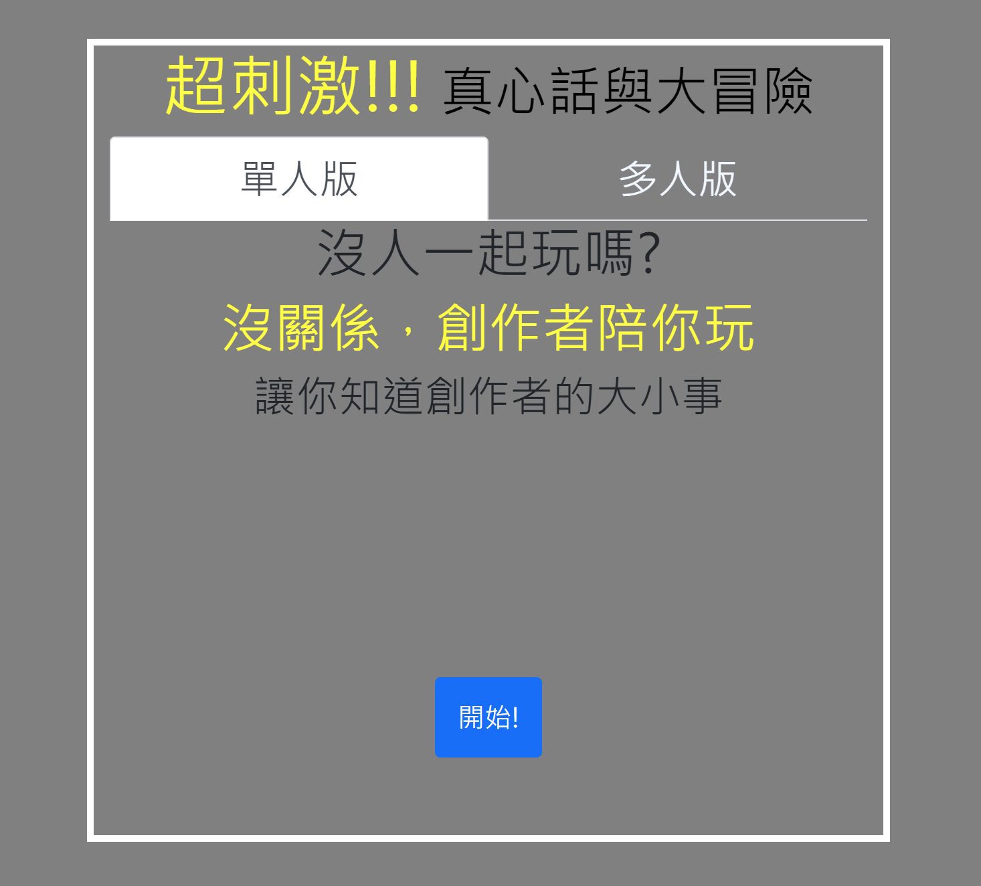
container
nav-tabs
tab-content

Slide 3
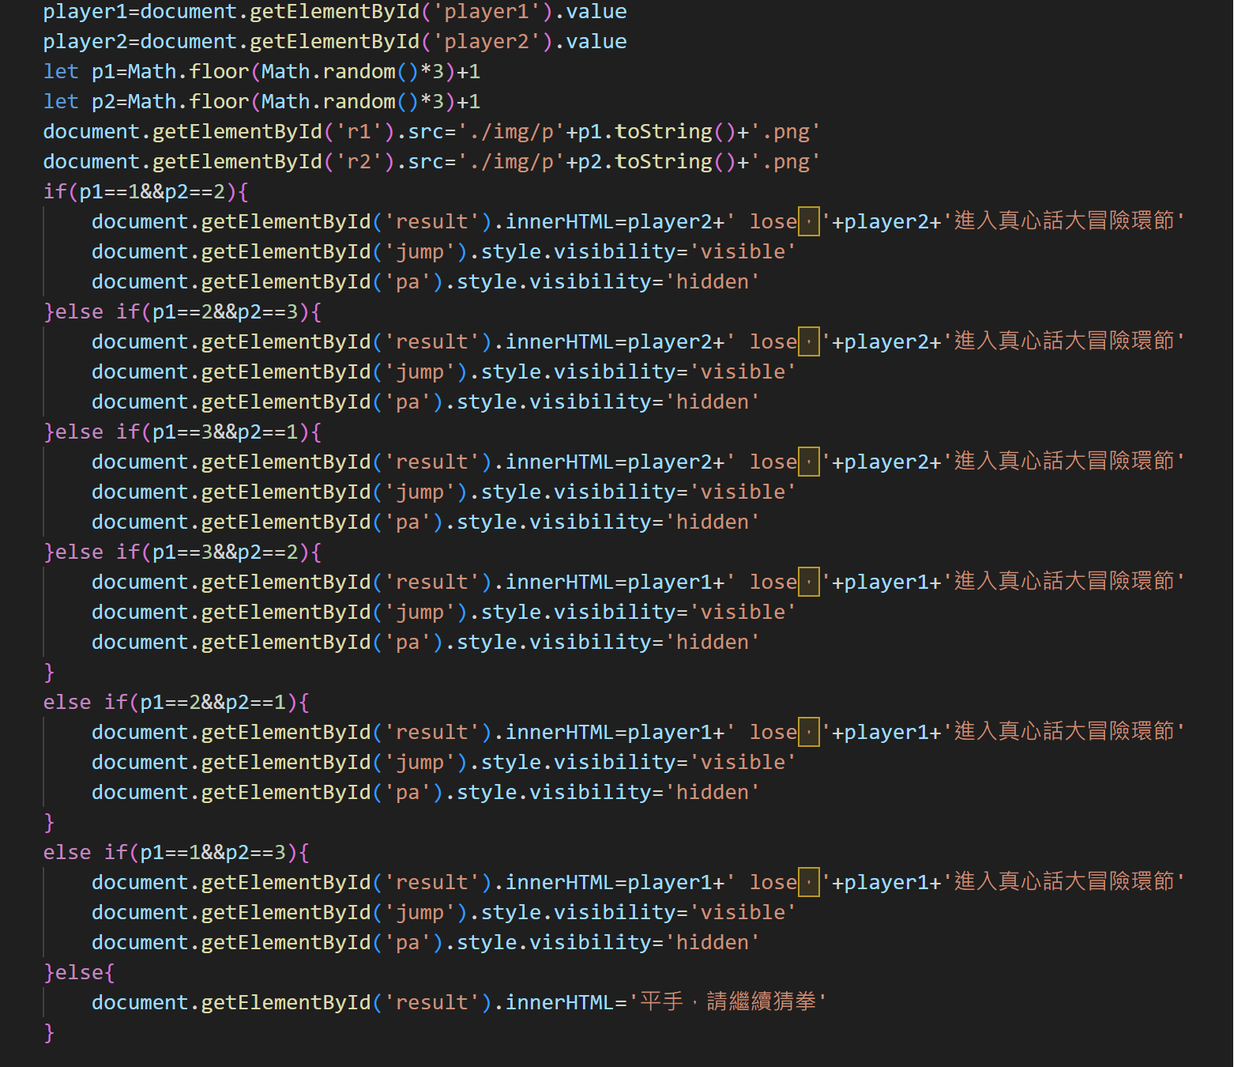
猜拳

Slide 4
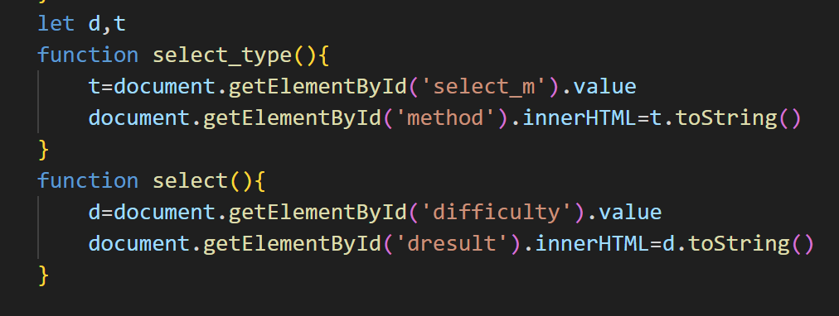
選擇難度

Slide 5
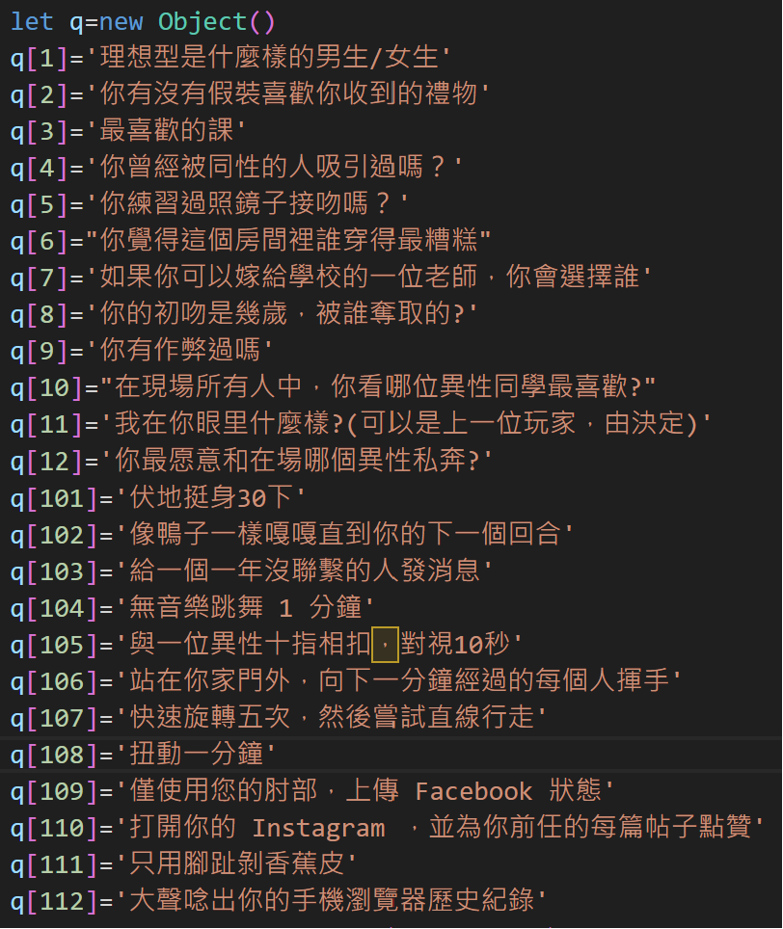
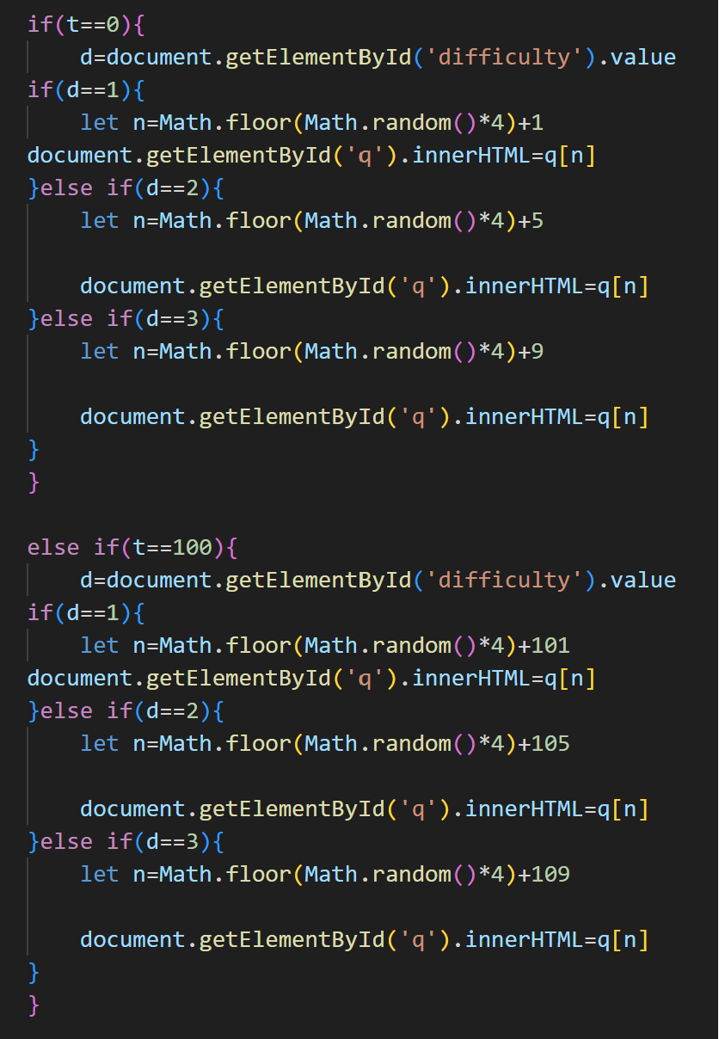
指派題目

